Slide 1
Стимулятор роста растений
Устройство для стимуляции вегетирующих растений лазерным излучением с БПЛА

Slide 2
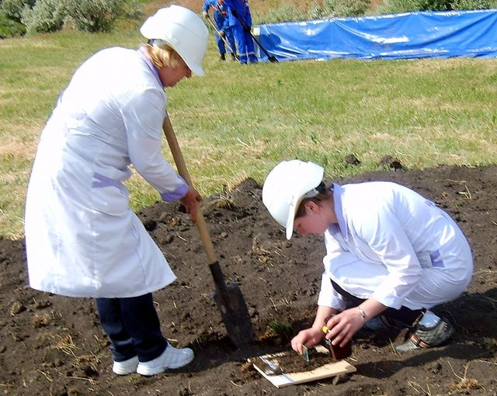
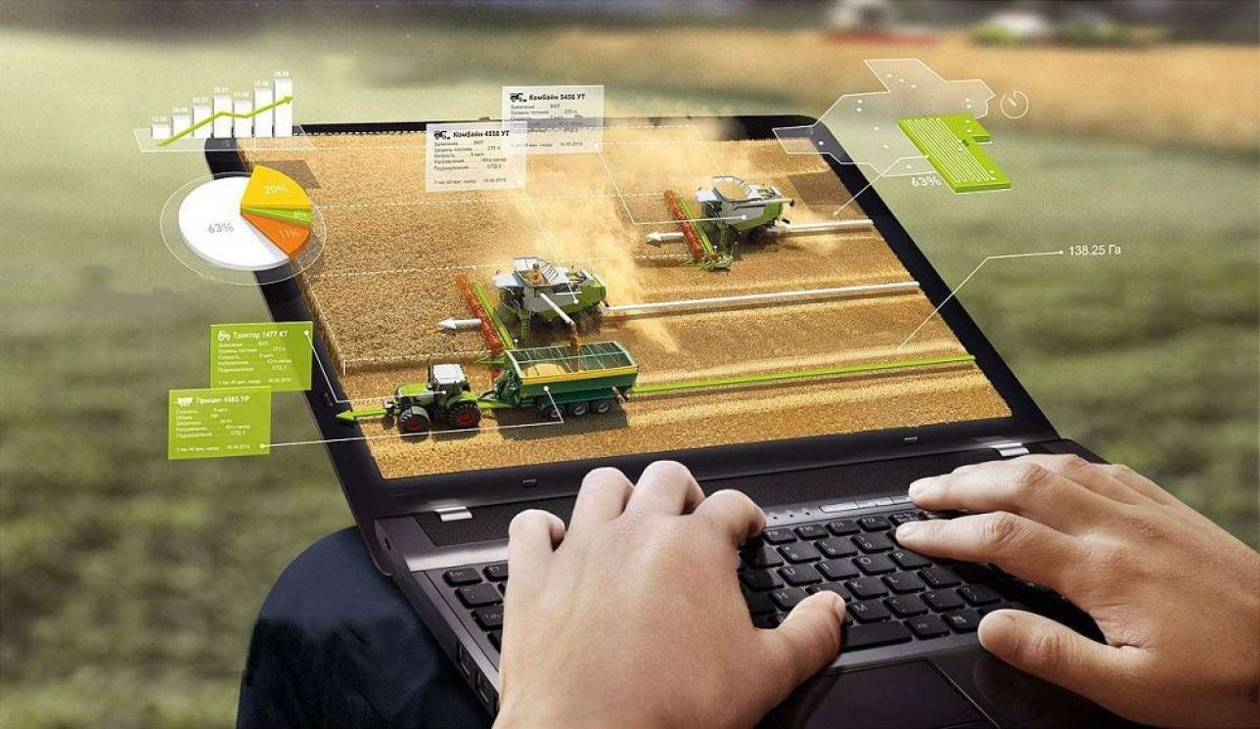
Актуальность проекта
Растениеводство динамично развивающаяся отрасль сельского
хозяйства (увеличение количества площадей на 6,6%/год) ;
Переход к высокопродуктивному и экологически чистому
агрохозяйству;
Необходимость снижения внесения химических средств защиты и стимуляторов роста вследствие токсичности;
Необходимость повышения доли России в мировом рынке
органического земледелия (в настоящий момент она составляет 0,15%);
Цифровизация АПК.

Slide 3
Проблема
Проблема клиента, которую мы решаем.
Почему существующих вариантов решения
не достаточно?
Стимуляция лазером – метод неионизирующего излучения;
Обработка больших площадей вегетирующих растений;
Снижение количества внесения удобрений и средств химической защиты растений;
Увеличение урожайности (в среднем на 10-35% в зависимости от качества посевного материала);
Улучшение биохимического состава готовой продукции (увеличение белка на 23% и углеводов до 60%);
Увеличение сохранности продукции за счёт повышение количества сухого вещества;
Однократная бесконтактная обработка не оказывает влияние на генетический аппарат клетки.
Существующие аналоги обрабатывают сбоку, что приводит к темновым фазам и травматизации растений, или в условиях тепличного комплекса;
Удобрения и средства химической защиты растений наносят вред окружающей среде;
Применение химикатов снижает экологическую безопасность готовой продукции;
Применение сельскохозяйственной техники для внесения препаратов сопряжено с высокими материальными затратами.

Slide 4
Решение
Лазерная обработка вегетирующих растений с БПЛА (мощность 50 мВт, частота повторения импульсов 1000Гц, временная экспозиция 30 сек.)
На БПЛА к интегрированному подвесу будет крепиться блок с двухкоординатным сканирующим лазерным устройством. В блоке лазера формируется сканирующая кадровая развертка лазерного излучения в виде прямоугольного светового пятна. Лазерная обработка осуществляется с высоты полета 10-20 метров.
Опытным путём были рассчитаны параметры облучения, позволяющие в полной мере использовать генетический потенциал растений (исследования 2010-2020 гг. опто-механического прибора управления лучом лазера).
Разработка и доработка прототипа ведётся в рамках реализации программы «Старт-1». Для последующей реализации проекта (2 и 3 год) требуется привлечение инвестора. В рамках 2 и 3 года реализации проекта предполагается разработка опытного образца устройства и технологии его применения.
Разрабатываемое устройство и технологию стимуляции можно внедрить на любом сельскохозяйственном предприятии, которое занимается выращиванием растениеводческой продукции.

Slide 5
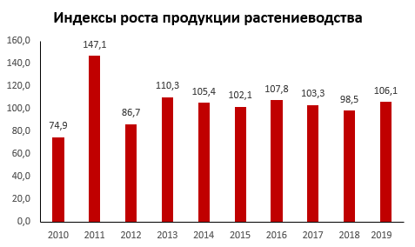
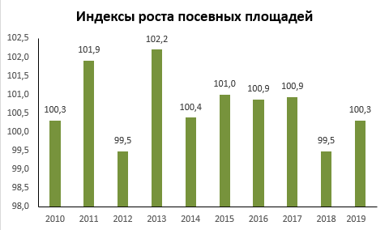
Рынок
Целевая аудитория:
Сельскохозяйственные организации
Крестьянские фермерские хозяйства
Индивидуальные предприниматели с/х
Личные подсобные хозяйства граждан
Факторы роста продукции растениеводства:
Использование посевного материала высокого качества
Активное внесение удобрений
Активное использование средств защиты растений
Применение инновационных технологий

Slide 6
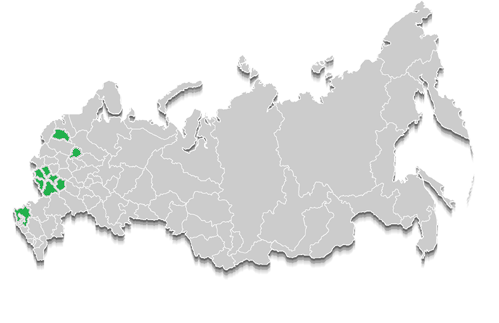
Бизнес-модель
I, II этап
Новгородская область
Тверская область
Центрально-чернозёмный район
Краснодарский край
  Поступательное освоение рынка
  Цель 1 и 2 этапа – освоение рынка Центрального Черноземья и Краснодарского края Северного Кавказа.
  Северный Кавказ и Центральное Черноземье - драйверы растениеводства России:
  более 14 млн. га посевных площадей (18% от общего объема посевных площадей России)
  крупнейшие агрохолдинги России: «Продимекс», «Агрокомплекс им. Н. Ткачева», «Русагро» и др.
  Выход на глобальный рынок России -2024 год
  Выход на рынок стран СНГ, стран Азии, Европы - 2025 год
III этап – Глобальный рынок России
IV этап – Рынок стран СНГ, рынок стран Азии, рынок стран Европы

Slide 7
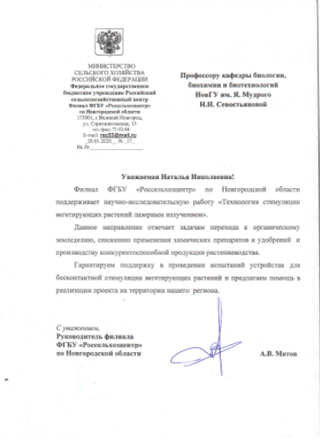

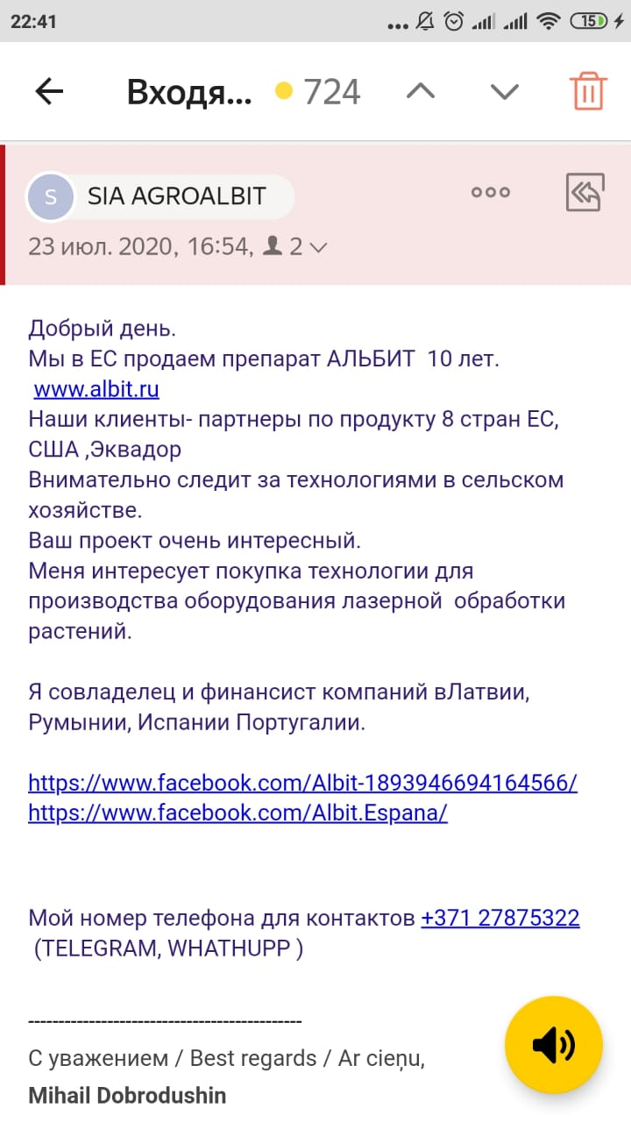
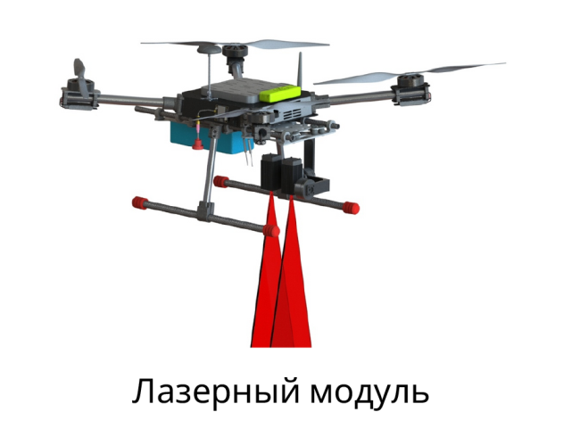
Текущие результаты
Проведение исследований на посевных площадях КФХ Павлюк Д.П. и новгородского научно-исследовательского института - филиале СПб ФИЦ РАН
Письмо-запрос от SIA Agroalbit на покупку технологии для производства оборудования лазерной обработки растений
Письмо поддержки от «Россельхозцентра»
Поддержка научно-исследовательской работы
Поддержка в проведении испытаний
В 2021году проведены натурные испытания устройства

Slide 8

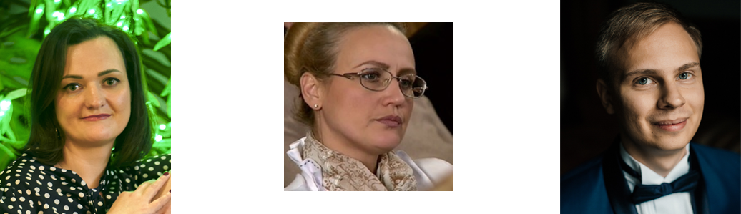
Команда
Наталья Севостьянова
Ольга Трезорова
Антон Савельев
кандидат экономических наук, ИП
Бизнес-тренер
Специалист в области управления проектами
Экономист-маркетолог
кандидат технических наук
руководитель лаборатории автономных робототехнических систем СПб ФИЦ РАН
доработка и изготовление устройства
доктор биологических наук
Директор ООО «НовБиотех»
Руководитель проекта,
научное обоснование, проведение исследований и испытаний устройства

Slide 9
Планы развития
Привлечение инвестора.
Подготовка к проведению НИОКР, испытаний и исследований (ресурсы, план проведения).
Проведение НИОКР.
Проведение полевых исследований.
Производство опытного образца и проведение испытаний.
Работа с партнёрами по продвижению проекта.
Маркетинговый анализ внешней среды, рынка поставщиков и потребителей.
Разработка продуктовой стратегии.
Разработка ресурсной и операционной стратегии. Характеристика бизнес-процессов.
Заключение договоров на проведение обработок посевных площадей, проведение обработок (целевой показатель 3, 4 кв. 2022 г. – 1800 га).
Заключение договоров на поставку устройств (целевой показатель 4 кв. 2023 г. – 10 ед.)

Slide 10
Контакты
Контактное лицо
Телефон
email
Наталья Севостьянова
+7 (921) 204-18-08
novbiotech@yandex.ru

